Slide 1

PENGANTAR ILMU TEKNIK SIPIL
MANAJEMEN PROYEK
UNIVERSITAS PEMBANGUNAN JAYA
Jl. Boulevard Bintaro Sektor 7, Bintaro Jaya
Tangerang Selatan 15224

Slide 2
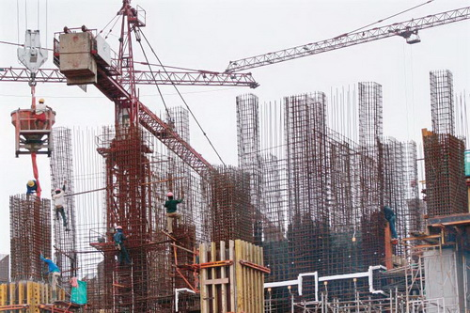

PROYEK DAN MANAJEMEN PROYEK
Proyek adalah urutan (sementara) aktifitas-aktifitas unik, kompleks, dan terkoneksi yang memiliki satu tujuan atau sasaran dan harus dilengkapi dengan waktu yang spesifik,sesuai dengan anggaran dan sesuai dengan spesifikasi.
Manajemen Proyek adalah proses melingkupi, merencanakan, menyediakan staf, mengorganisasi, mengarahkan dan mengontrol pengembangan sebuah sistem yang dapat diterima dengan biaya minimal dan dalam jangka waktu tertentu.

Slide 3
KARAKTERISTIK PROYEK
Memiliki batasan waktu
Terdapat batasan atau scope(ruang lingkup)
Penuh dengan ketidakpastian
Menghasilkan Produk yang Unik
Memiliki Sumber Daya(Manusia dan non Manusia)
Memiliki tujuan yang spesifik/sasaran
Memiliki Stakeholder

Slide 4
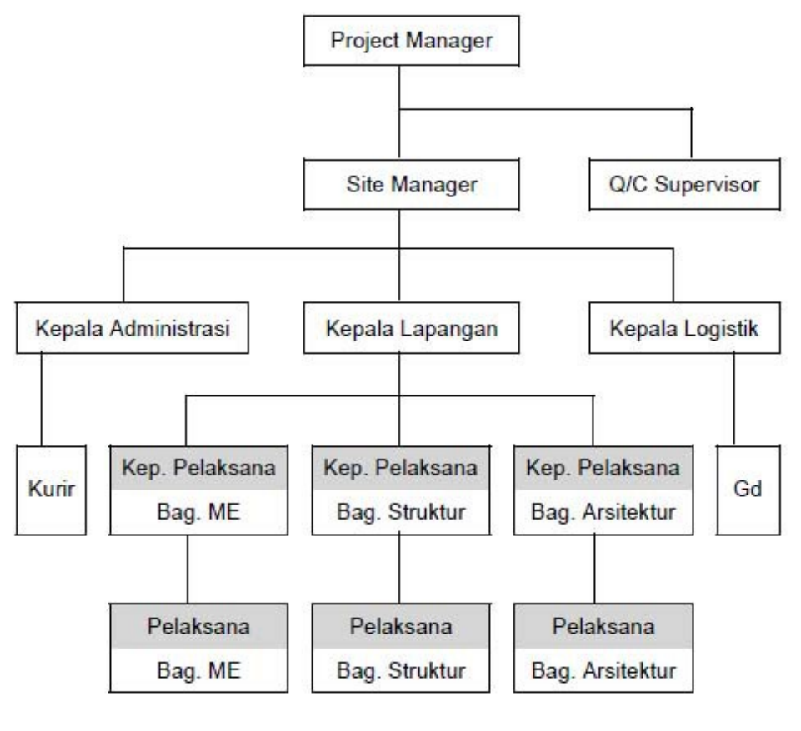

Slide 5
KARAKTERISTIK PROYEK
Memiliki batasan waktu
Terdapat batasan atau scope(ruang lingkup)
Penuh dengan ketidakpastian
Menghasilkan Produk yang Unik
Memiliki Sumber Daya(Manusia dan non Manusia)
Memiliki tujuan yang spesifik/sasaran
Memiliki Stakeholder

Slide 6

Project Manager Role
A Good Project Manager
  Takes ownership of the whole project
  Is proactive not reactive
  Adequately plans the project
  Is Authoritative (NOT Authoritarian)
  Is Decisive
  Is a Good Communicator
  Manages by data and facts not uniformed optimism
  Leads by example
  Has sound Judgement
  Is a Motivator
  Is Diplomatic
  Can Delegate

Slide 7
Stakeholder Engagement

Slide 8
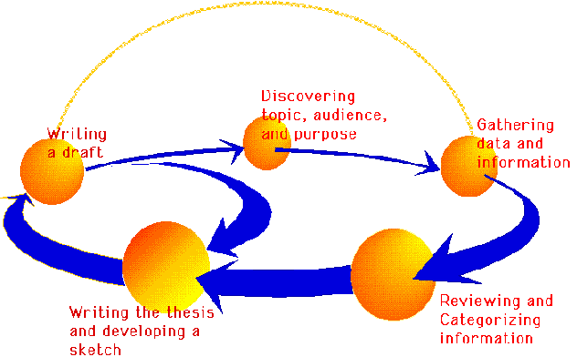

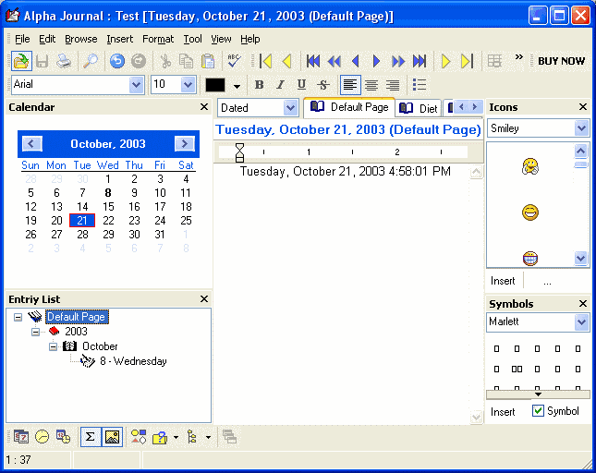

4 Dimensi Proyek
People
Process
Product
Technology

Slide 10
DASAR-DASAR PROYEK
Memulai Proyek
Menentukan Kelayakan Proyek
Menjadwalkan & Merencanakan Proyek
Mengelolah Kegiatan & Anggota Proyek

Slide 11
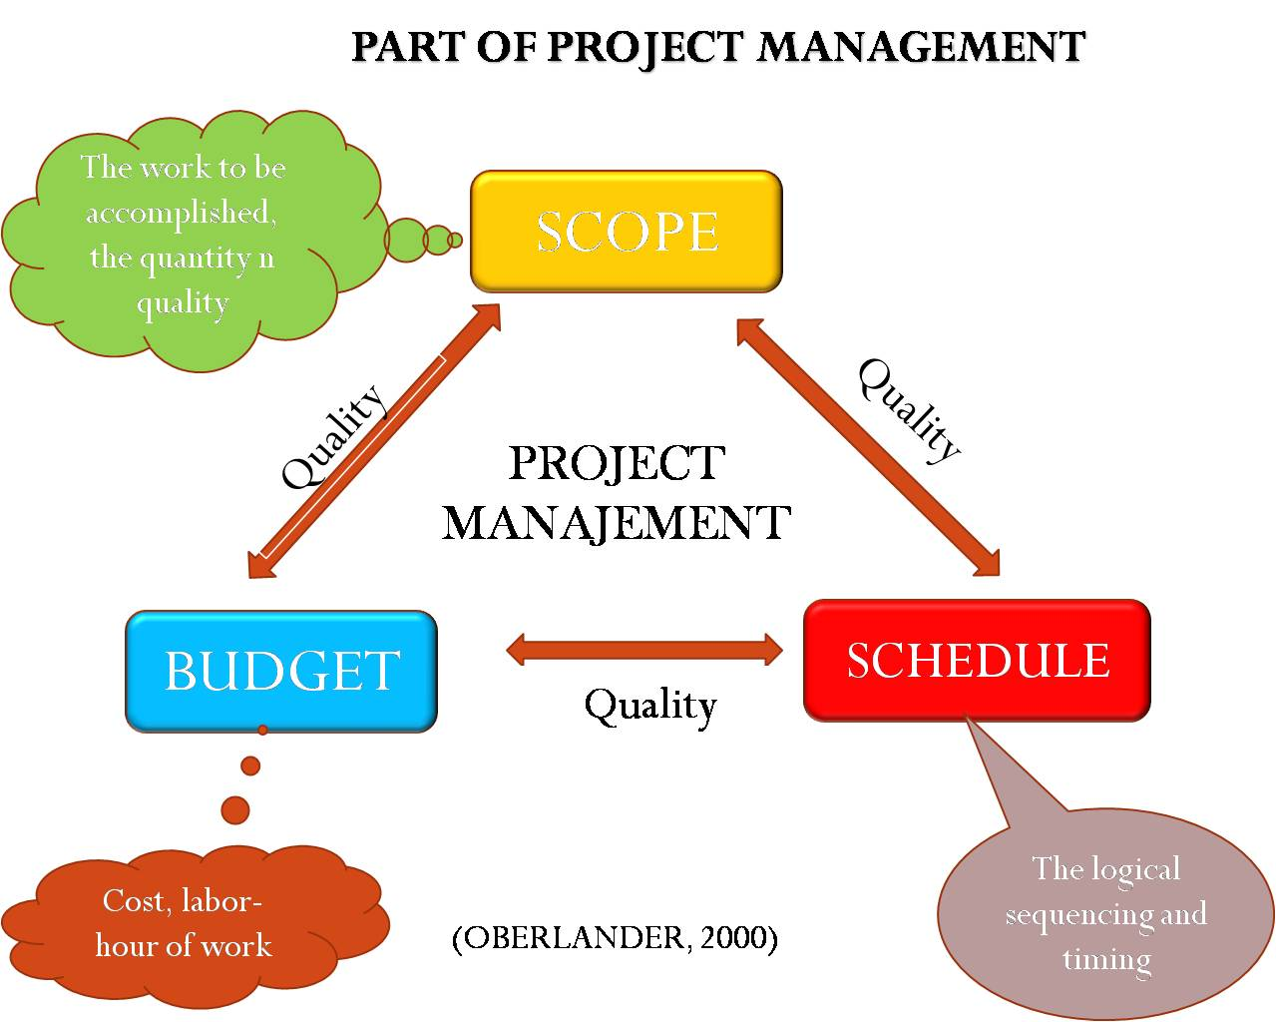

Slide 12
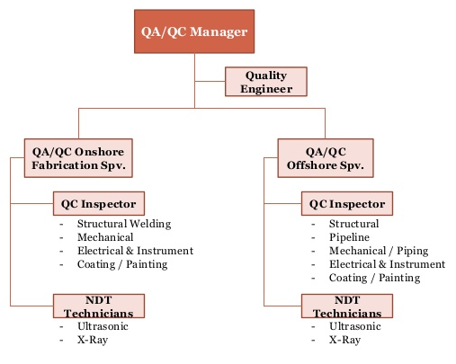
PENGENDALIAN MUTU PROYEK

Slide 13
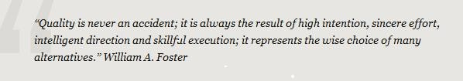
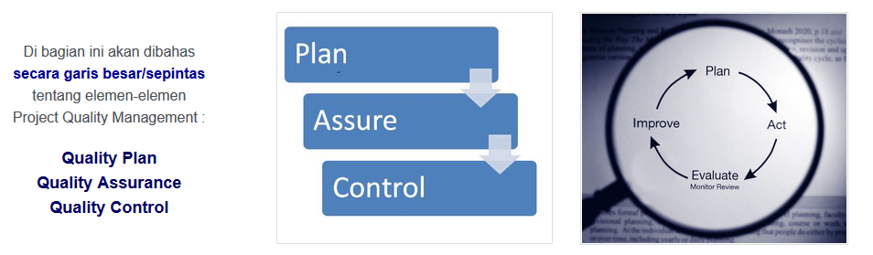
PENGENDALIAN MUTU PROYEK

Slide 14
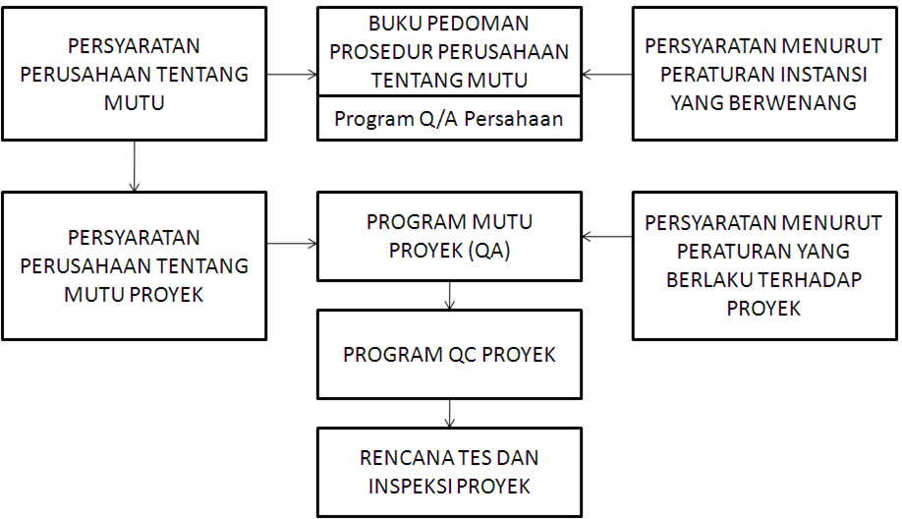

Slide 15
Quality Plan
merupakan proses mengidentifikasi standar kualitas yang relevan, yang sesuai dengan kebutuhan Owner dan memenuhi standar peraturan yang berlaku untuk setiap bagian pekerjaan, penetapan standar spesifikasi yang diberlakukan dalam proyek dan perencanaan strategi pencapaian standar yang direncanakan
Quality Plan bertujuan mengidentifikasi dan menetapkan standar mutu yang relevan bagi proyek dan merumuskan strategi pencapaiannya untuk memastikan proyek dan pekerjaan yang dihasilkan dapat memehuhi standar mutu yang dapat diterima

Slide 16
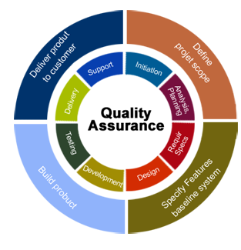
Quality Assurance
(pengawalan mutu)
merupakan suatu proses menjalankan apa yang sudah ditetapkan dan direncanakan dalam Quality Plan, mengawal, mengevaluasi dan verifikasi pelaksanaan terhadap rencana yang dibuat, serta identifikasi dan antisipasi masalah yang mungkin timbul selama pelaksanaan proyek

Slide 17
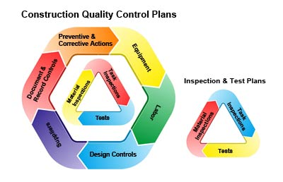
Quality Control :
(pengontrolan mutu)
merupakan suatu proses pemeriksaan dan pengujian terukur, mulai dari material (spesifikasi), pemasangan (sesuai gambar) dan hasil kerja (sesuai toleransi spesifikasi teknis hasil pekerjaan) dan penilaian berdasarkan standar RKS/Spesifikasi Teknis dan peraturan yang ditetapkan harus dipatuhi oleh proyek

